Slide 1
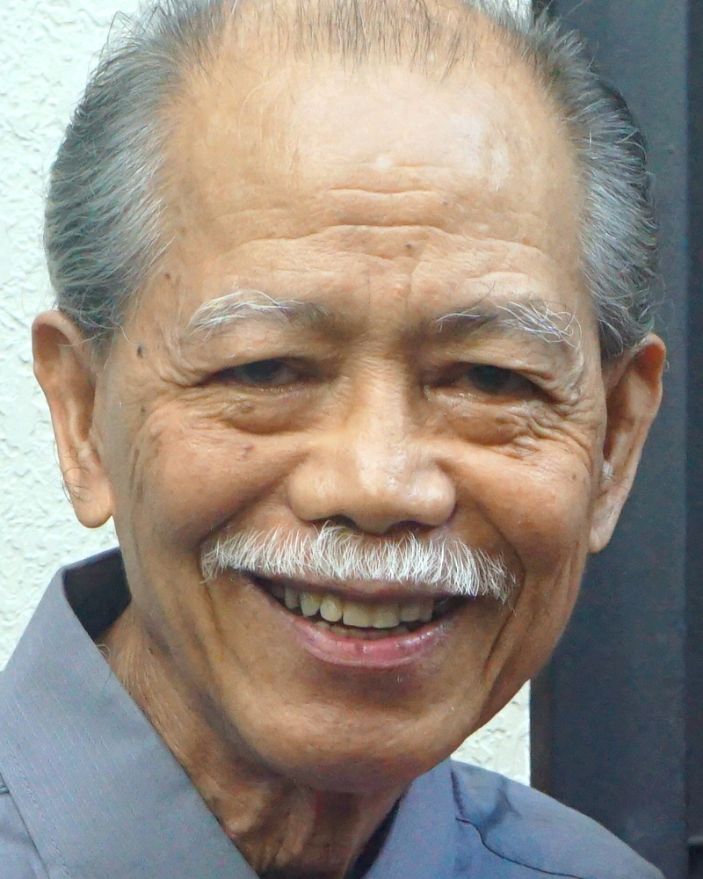
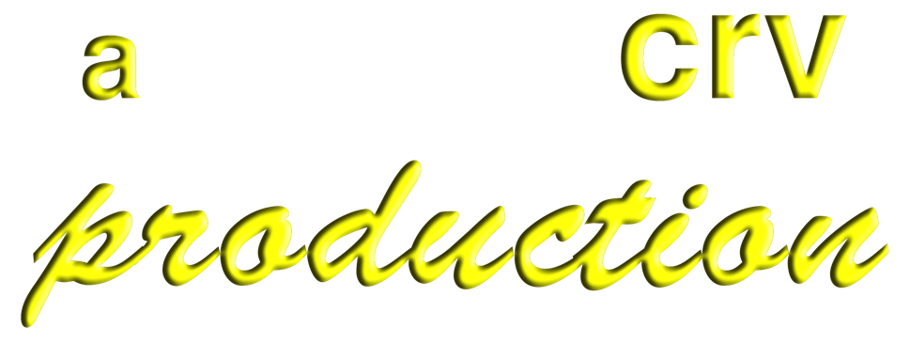
Adult Bible Study Guide
Jan • Feb • Mar 2023

Slide 2
Adult Sabbath School Bible Study Guide
An Appeal
DEAR USER
This PowerPoint Show is freely shared to all who may find it beneficial. While intended primarily for personal use, some find it useful for teaching the lesson
in church.
There are those, however, who add illustrations, change background, replace fonts, etc. While their intention may be good, this is not right. Slide #1 says “designed by claro ruiz vicente.” For honest Christians, it is not necessary for another’s creation to be copyrighted in order to be respected.
PLEASE USE AS IS.

Slide 3
G. Edward Reid
Principal Contributor
Notes:
Namamahala para sa Panginoon Hanggang sa Siya ay Dumating

Slide 4
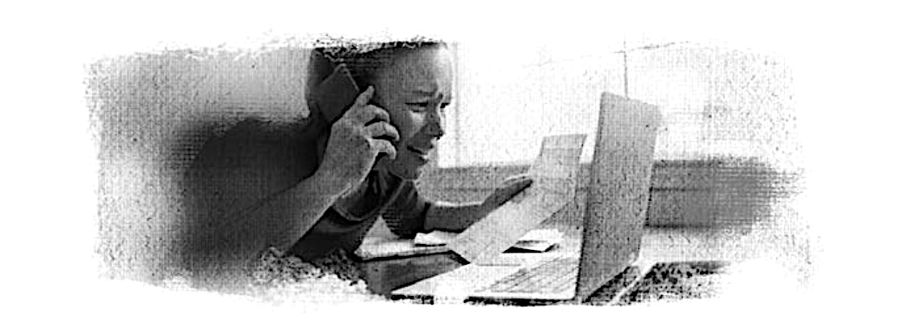
Managing for the Master
Lesson 5, February 4, 2023
Dealing With Debt
Notes:
Pakikitungo sa Utang.

Slide 5
Dealing With Debt
Key Text
Proverbs 22:7 NKJV
“The rich rule over the poor, and the borrower is servant to the lender.”
Notes:
Susing Talata. “Ang namumuno sa dukha ay ang mayaman, at ang nanghihiram ay alipin ng nagpapahiram” (Kawikaan 22:7).

Slide 6
Dealing With Debt
Initial Words
One definition of debt is “living today on what you expect to earn in the future.”
Today debt seems to be a way of life, but it should not be the norm for Christians.
The Bible discourages debt.
In the Scriptures there are at least 26 references to debt, and all are negative. The Bible does not say that it is a sin to borrow money, but it does talk about the often-bad consequences of doing so.
Notes:
Panimulang Salita. Isang pakahulugan ng utang ay “namumuhay ngayon sa kung ano ang inaasahang kikitain sa kinabukasan.” ¶ Sa ngayon ang utang ay tila ang paraan ng buhay, ngunit ito’y hindi dapat maging ang pamantayan para sa mga Kristiyano. ¶ Sinisikap ng Biblia na pigilin ang utang.
Sa kasulatan ay may kahiman 26 na reperensya sa utang, at lahat ay negatibo. Ang Biblia ay hindi nagsasabing kasalanan ang humiram ng pera, subalit hindi ito nagsasalita tungkol sa madalas na masamang resulta ng paggawa nito.

Slide 7
Dealing With Debt
Quick Look
1. The Debt Problem, Deut. 28:12.
Primary reasons.
2. Following God’s Counsel, 1 John 2:15.
Love not the world.
3. Practical Plans of Actions
(a) Getting out of it, Prov. 22:7.
(b) Avoiding two traps, Prov. 6:1, 2.
(c) Managing unavoidable debts, Deut. 15:1, 2.
Notes:
Muli ay tatlong paghahati ng liksyon.
(1) Ang Problema ng Utang, Deuteronomio 28:12.
Pangunahing mga Dahilan.
(2) Sumusunod sa Payo ng Diyos, 1 Juan 2:15
Huwag Ibigin ang Sanlibutan.
(3) Mga Praktikal na Panukala ng mga Pagkilos
a. Layasan Mo Ito. Kawikaan 22:7.
b. Iwasan ang Dalawang Bitag. Kawikaan 6:1, 2.
c. Pangangasiwa sa D-maiwasang Utang. Deuteronomio 15:1, 2

Slide 8
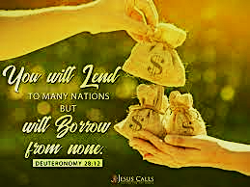
Dealing With Debt
1. The Debt Problem
Deuteronomy 28:12 NKJV
“The Lord will open to you His good treasure, the heavens, to give the rain to your land in its season, and to bless all the work of your hand.
You shall lend to many nations, but you shall not borrow.”
Notes:
Unang Pagkakahati. 1. Ang Problema ng Utang. “Bubuksan ng Panginoon para sa iyo ang kanyang kamalig na punung-puno, ang langit, upang ibigay ang ulan sa iyong lupain sa kapanahunan, at upang pagpalain ang lahat mong ginagawa. ¶ Ikaw ay magpapahiram sa maraming bansa, at ikaw ay hindi hihiram” (Deuteronomy 28:1).

Slide 9
1. The Debt Problem
Three Primary Reasons
(1) Ignorance. Never exposed to the biblical or even secular principles of money management.
Hope: Principles and how to apply them.
(2) Greed, or Selfishness.
• Live beyond means.
• Thinks they are too poor to tithe.
They live their lives without God’s promised wisdom and blessing.
Hope: Spirit of contentment.
Notes:
Tatlong Pangunahing Dahilan. (1) Kamangmangan. Hinding-hindi sila nalantad sa biblical o kahit secular na mga prinsipyo ng pamamahala ng pera. Ang pag-asa? Mga prinsipyo at paano gagamitin ang mga ito.¶ (2) Kasaiman, o Pagkamakasarili. ¶ Namumuhay nang higit sa kakayahan. ¶ Nag-iisip na sila’y lubhang mahirap upang mag-ikapu. Isinasakabuhayan nila ang kanilang buhay na wala ang naipangako ng Diyos na katalinuhan at pagpapala. Ang pag-asa? Espiritu ng pagiging kontento.

Slide 10
1. The Debt Problem
Three Primary Reasons
3. Personal Misfortune.
• Serious illness without adequate health insurance.
• Abandoned by a spendthrift spouse.
• Born and raised in abject poverty.
Hope: Support of Christian friends.
Assistance of godly counselors.
Hard work, with good education.
Blessing and providence of God.
Notes:
(3) Personal na Kasawiang-palad. ¶ • Malubhang karamdaman na walang sapat na health insurance.¶ • Tinalikuran ng isang gastador na asawa. ¶ • Ipinanganak at pinalaki sa kahabag-habag na kahirapan. ¶ ang pag-asa? Suporta ng mga Kristiyanong kaibigan. Tulong ng mga makadiyos na tagapayo. Masikap na pagtatrabahi, na may mabuting edukasyon. Pagpapala at pangangalaga ng Diyos.

Slide 11
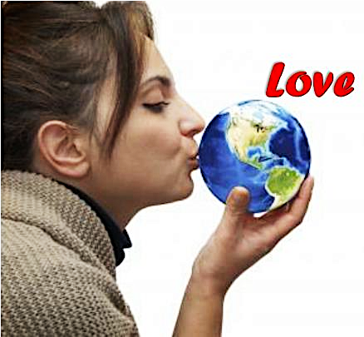
Dealing With Debt
2. Following God’s Counsel
1 John 2:15 NKJV
“Do not love the world or the things in the world.
If anyone loves the world, the love of the Father is not in him.”
Notes:
Ikalawang Pagkakahati. 2. Sumusunod sa Payo ng Diyos. “Huwag ninyong ibigin ang sanlibutan, ni ang mga bagay na nasa sanlibutan. ¶ Ang pag-ibig ng Ama ay wala sa sinumang umiibig sa sanlibutan” (1 Juan 2:15).

Slide 12
2. Following God’s Counsel
Loving Material Possessions
“ ‘No one can serve two masters; for either he will hate the one and love the other, or else he will be loyal to the one and despise the other. You cannot serve God and mammon [riches]’ ” (Matt. 6:24).
• We are material beings, living in a material world and the love of the world can be so strong that people will get into debt in order to satisfy that love.
Notes:
Iniibig ang mga Materyal na Pag-aari. “ ‘Walang makapaglilingkod sa dalawang panginoon, sapagkat kapopootan niya ang isa at iibigin ang ikalawa; o magiging tapat siya sa isa, at hahamakin ang ikalawa. Hindi kayo makapaglilingkod sa Diyos at sa kayamanan’” (Mateo 6:24). ¶ • Tayo’y mga material na katauhan, namumuhay sa isang sanlibutang materyal at ang pag-ibig sa sanlibutan ay maaaring napakalakas na ang tao ay mangungutang upang masapatan ang pag-ibig na ‘yon.

Slide 13
2. Following God’s Counsel
Satan’s Nets
• And because debt is one of Satan’s nets that he sets for souls, it just makes sense that God would like to see His children debt-free.
• “Offer to God thanksgiving, and pay your vows to the Most High. Call upon Me in the day of trouble; I will deliver you, and you shall glorify Me” (Ps. 50:14, 15).
Notes:
Mga bitag ni Satanas. • At dahil ang utang ay isa sa mga bitag na inilalagay niya para sa mga kaluluwa, makatwiran lamang na ninanais ng Diyos na Makita ang Kanyang mga anak na walang-utang. ¶ • “Mag-alay sa Diyos ng pasasalamat na alay, at tuparin mo ang iyong mga panata sa Kataas-taasan; at tumawag ka sa akin sa araw ng kabagabagan; ililigtas kita, at luluwalhatiin mo ako” (Awit 50:14, 15).

Slide 14
2. Following God’s Counsel
Paying Your Promises
• We enter into our church membership with praise and thanksgiving to our God, who has created and redeemed us.
• In our baptismal vows, we were asked, “Is it your purpose to worship God and to support the church through your tithes and offerings….” We all said yes.
• So, Ps. 50:14, 15 is a promise to those who offer thanksgiving to God and are faithfully paying their vows.
Notes:
Tustusan ang Iyong mga Pangako. • Pumapasok tayo sa ating pagiging kaaanib sa iglesya na may papuri at pasasalamat sa ating Diyos, na lumikha at tumubos sa atin. ¶ • Sa ating pangako ng bautismo, tinanong tayo, “Layunin mo bang sambahin ang Diyos at suportahan ang iglesya sa pamamagitan ng ikapu’t handog…. “ Lahat tayo’y umuo. ¶ • Kaya, ang Awit 50:14, 15 ay isang pangako sa mga na-aalok nang pasasalamat sa Diyos at matatapat na tinutustusan ang kanilang mga pangako.

Slide 15
Dealing With Debt
3. Practical Plan of Actions
“Just as the rich rule the poor, so the borrower is servant to the lender” (Proverbs 22:7 NLT).
• What can be done to escape from this unfortunate phenomenon?
• The premise is a commitment to God to be faithful in returning His holy tithe to access His wisdom and blessing. He is eager to bless those who obey Him.
Notes:
Pangatlong pagkakahati. 3. Mga Praktikal na Panukala sa mga Pagkilos. “Gaya ng ang m•ayaman ay naghahari sa mahirap, kaya ang umuutang ay alipin ng nagpapautang” (Kawikaan 22:7) ¶ • Anong maaaring gawin upang makatakas mula ditto sa minamalas na pangyayari? ¶ • Ang pinagbabatayan ay isang pagtatalaga sa Diyos na maging tapat sa pagsasauli ng Kanyang banal na ikapu upang makamtan ang Kanyang karunungan at pagpapala. Nasasabik Siya na pagpalain yung susunod sa Kanyan.

Slide 16
a. Getting Out of Debt
Three Steps
(1) Declare a moratorium on additional debt—
• no more credit spending.
• don’t borrow money, no debt.
• don’t borrow some more money, no additional debt.
(2) Make a covenant with God—
• as He blesses, pay off your debts as quickly as possible.
• no buying of new things.
Notes:
a. Paglayas Mula sa Utang. Tatlong mga Hakbang. (1) Magdeklara nang pagpapaliban sa karagdagang utang— • wala nang paggastos gamit ang kredito (credit card) • huwag humiran ng pera, walang utang. • huwag humiram pa ng pera, walang karagdagang utang. ¶ (2) Makipagtipan sa Diyos— • samantalang nagpapala Siya, bayaran ang iyong mga utang sa pinakamatuling pupuwede. • walang pamimile nang mga bagong bagay.

Slide 17
a. Getting Out of Debt
Three Steps
3) Hands-on practical part—
• list of all your debts, from the largest to the smallest.
• pay the minimum due on each of your debts monthly.
• increase your payments on the debt at the bottom of the list.
• when that debt is paid off, use the amount to pay the next higher debt.
Notes:
(3) Aktibong parktikal na bahagi. ¶ • Ilista abg lahat mong utang, mula sa pinakamalaki hanggang pinakamaliit. ¶ • bayaran ang pinakamababag inaasahang bayarin sa bawat utang buwan-buwan. ¶ • dagdagan ang iyong bayad sa utang na nasa ibaba ng listahan. • ¶ kapag nabayaran ang utang, gamitin ang halaga upang bayagan ang susunod na mas mataas na utang.

Slide 18
a. Getting Out of Debt
Three Steps
By putting God first,
you’ll receive
His wisdom and blessing
for managing
what He has entrusted to you.
Notes:
Sa pamamagitan nang pag-una sa Diyos, tatanggapin mo ang Kanyang katalinuhan at pag-a-ala para sa pangangasiwa ng kanyang ipinagkatiwala sa ‘yo.

Slide 19
3. Practical Plan of Actions
b. Avoiding Two Traps
Proverbs 6:1, 2 NKJV
“If you become surety for your friend, if you have shaken hands in pledge for a stranger,
you are snared by the words of your mouth; you are taken by the words of your mouth.”
Notes:
b. Umiiwas sa Dalawang Bitag. “Kung naging tagapanagot ka sa iyong kapwa, kung itinali mo ang iyong sarili sa isang banyaga, ¶ ikaw ay nasilo ng mga salita ng iyong mga labi, at ikaw ay nahuli ng mga salita ng iyong bibig” (Kawikaan 6:1, 2).

Slide 20
b. Avoiding Two Traps
Surety
• The Bible is very clear that God does not want His children to become responsible for the debt obligations of others. In the book of Proverbs, the Lord has warned us against surety—that is, cosigning or being guarantor for another person.
• “The Bible says I should never do that.”
• The Bible encourages us to be helpful to those in need, but we should not become responsible for their debts.
Notes:
• Napakalinaw ng Biblia na ayaw ng Diyos ang Kanyang mga anak upang maging responsible para sa mga obligasyong utang ng iba. Sa aklat ng mga Kawikaan, nagbabala sa ating ang Diyos laban sa tagapanagot—ibig sabihin, kasamang pumipirmao pagiging tagagarantiya para sa ibang tao. ¶ •Ang isasagot kapag may makikiusap: • “Sinasabi ng Biblia na hinding-hindi ko dapat gawin ‘yon.” ¶ • Nag-uudyok ang Biblia sa atin na maging matulingin sa mga nangangailangan, ngunit hindi tayo dapat na maging responsible para sa kanilang mga utang.

Slide 21
b. Avoiding Two Traps
Get-Rich-Quick Scheme
• “A faithful man will abound with blessings, but he who hastens to be rich will not go unpunished” (Prov. 28:20).
• But those who desire to be rich fall into temptation and a snare, and into many foolish and harmful lusts which drown men in destruction and perdition. For the love of money is a root of all kinds of evil, for which some have strayed from the faith in their greediness…” (1 Timothy 6:9, 10).
Notes:
Matuling-pagyamang Pamamaraan. • “Ang taong tapat ay sasagana sa pagpapala; ngunit siyang nagmamadali sa pagyaman ay tiyak na parurusahan” (Kawikaan 28:20). ¶ • “Ngunit ang mga nagnanais yumaman ay nahuhulog sa tukso, at nabibitag sa maraming hangal at nakapipinsalang pagnanasa, na siyang naglulubog sa mga tao sa pagkawasak at kapahamakan. Sapagkat ang pag-ibig sa salapi ay ugat ng lahat ng uri ng kasamaan; na ang ilang nagnasa rito ay napalayo sa pananampalataya at tinusok ang kanilang mga sarili ng maraming kalungkutan” (1 Timoteo 6:9, 10).

Slide 22
b. Avoiding Two Traps
Get-Rich-Quick Scheme
• When it sounds too good to be true, it surely is. In many cases, individuals have had to borrow money to become involved in them in the first place.
• Get-rich-quick schemes end up enriching only the con artists who devise them at the expense of those who fall into their trap. When a friend, or even a loved one, tries t o pull you into one of these schemes, run as fast as you can.
Notes:
• Kapag tila masyadong maganda para maging totoo, tiyak na ganon nga. Sa maraming pagkakataon, may kailangang umutang ng pera para maging sangkot ditto sa unang dako. ¶ • Ang matuling-pagyamang pamamaraan ay nauuwi sa pagpapayaman lamang sa nanloko na na gumawa nito sa kasiraan ng mga nabitag nila. Kapag ang isang kaibigan, o kahit ang isang mahal sa buhay ay nagtangkang hatakin kayo sa isa sa mga pakana, tumakbong pinakamatuling kaya mo.

Slide 23
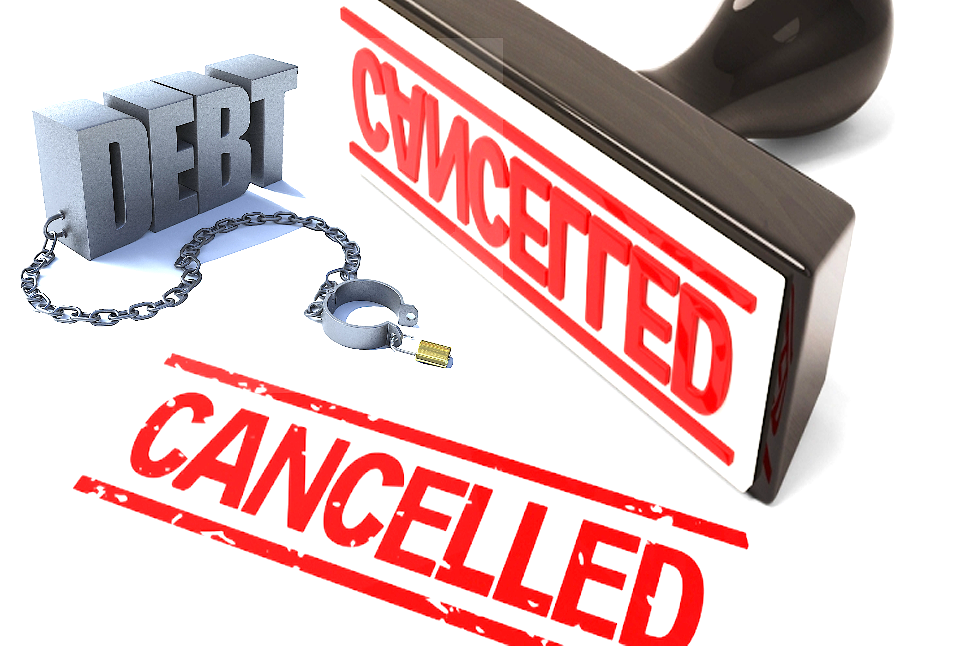
c. Managing Unavoidable Debts
Term Limits
Deuteronomy 15:1, 2 NKJV
“At the end of every seven years you shall grant a release of debts. And this is the form of the release: Every creditor who has lent anything to his neighbor shall release it; he shall not require it of his neighbor or his brother,
because it is called the Lord’s release.”
Notes:
Mga Limitasyong Nakatakda. “Sa katapusan ng bawat pitong taon ay magpapatawad ka ng iyong mga pautang. Ito ang paraan ng pagpapatawad: bawat nagpapautang ay magpapatawad ng kanyang ipinautang sa kanyang kapwa; huwag niyang sisingilin iyon sa kanyang kapwa at sa kanyang kapatid, sapagkat ang pagpapatawad ng Panginoon ay ipinahayag” (Deuteronomio 15:1, 2).

Slide 24
c. Managing Unavoidable Debts
Term Limits
• In the seven-year statutes (Exod. 21:2; Lev. 25:3, 4), the slaves or servants, the land and the lenders were regulated.
• The longest anyone could be in debt was seven years.
• They show that the Lord cares about these kinds of financial issue.
• They show that the Lord acknowledged the reality of debt, no matter how bad it was.
• It was to be avoided as much as possible.
Notes:
Mga Limitasyon ng Nakatakda. • Sa pitong-taon na kautusan (Exodo 21:2; Levitico 25:3, 4), ang mga alipin o lingkod, ang lupa at ang mga nagpautang ay sumailalim sa regulasyon. ¶ • Ang pinakamahabang pagkakautang ninuman ay pitong taon. ¶ • Nagpapakita ito na pinahahalagahan ng Panginoon ang tungkol sa ganitong uri ng mga isyung pananalapi. ¶ • Nagpapakita ito na kinikilala ng Panginoon ang reyalidad ng utang, gaanuman kasama ito. ¶ • Dapat itong iwasan hanggat maaari.

Slide 25
c. Managing Unavoidable Debts
When Borrowing is Necessary
• Housing and educational loans.
• Make sure that you have the best deal possible and the best interest rate available.
• Borrow the very minimum that you need.
• Pay it off as quickly as possible to save on interest costs.
Notes:
Kapag Kinakailangan ang Paghiram. • Mga halimbawa ng kailangang utang. Mga pautang sa pabahay at sa edukasyon. ¶ • Tiyakin na meron kang pinakamabuting kasunduan. ¶ • Humiram nang pinakamaliit na kailangan mo. ¶ • Bayaran lahat sa posibleng pinakamatulin upang makatipid sa halaga ng interes.

Slide 26
c. Managing Unavoidable Debts
Additional Helps
• Establish a budget. Make a simple budget by keeping a record of all your income and expenses/purchases over a period of three months.
• Destroy credit cards. They are so easy to use and so hard to pay off.
• Begin economic measures. Much could be saved on monthly expenses just by be- ing careful about some of the small things that are purchased. They quickly add up.
Notes:
Karagdagang mga Tulong. • Gumawa ng badyet. Gumawa ng isang simpleng badyet sa pamamagitan ng pagtatala ng lahat mong kita at gastos sa loob na mga tatlong buwan. ¶ Sirain ng kredit kard. Napakadaling gamitin at napakahirap mabayaran. ¶ • Pasimulan ang mga ekonomikong hakbang. Marami ang matitipid sa buwanang gastos sa pagiging maingat tungkol sa maliliit ang pamimile. Ang mga ito’y matuling dumaragdag.

Slide 27
Last Word: Debt Elimination.
Counsels on Stewardship 257
“Be determined never to incur another debt. Deny yourself a thousand things rather than run in debt. This has been the curse of your life, getting into debt. Avoid it as you would the smallpox.
“Make a solemn covenant with God that by His blessing you will pay your debts and then owe no man anything if you live on porridge and bread….
Notes:
Huling Salita. Pag-aalis ng Utang. “Magpasyang hinding-hindi magkakaroon ng isa pang utang. Pagkaitan ang sarili nang isang libong bagay sa halip na magkautang. Ito ang nagging sumpa ng iyong buhay, ang nagkautang. Iwasan ito gaya nang gagawin mo sa bulutong. ¶ “Gumawa ng isang solemneng tipan sa Diyos na sa pamamagitan ng Kanyang pagpapala ikaw ay babayaran ang iyong mga utang at pagkatapos ay hindi magkakautang sa sinumang tao ng anuman khit pa mabuhay sa lugaw at tinapay….

Slide 28
Last Word: Debt Elimination.
Counsels on Stewardship 257
Do not falter, be discouraged, or turn back. Deny your taste, deny the indulgence of appetite, save your pence and pay your debts.
“Work them off as fast as possible. When you can stand forth a free man again, owing no man anything, you will have achieved a great victory.”
Notes:
Huwag mag-atubili, maging nasiraan ng loob, o tumalikod. Tanggihan ang iyong panlasa, tanggihan ang pagpapasasa ng gana, ipunin ang iyong barya at bayaran ang iyong mga utang. ¶ “Bayaran nang pagtratrabaho sa pinakamatuling paraan. Kapag ikaw ay muling makatatayong isang malayang tao, na walang pinagkakautangang tao kahit anuman, ikaw ay nakatamo ng isang malaking tagumpay.”

